Slide 1
JAVA. CLASSES FONAMENTALS

Slide 2
1.Classes fonamentals
El llenguatge Java proporciona una gran quantitat de paquets de classes, la seva API, que són referència bàsica per a qualsevol programador en Java

Slide 3
La nomenclatura dels paquets és uniforme i ajuda a categoritzar les classes. El primer qualificador és java o javax (per a les classes dedicades a la interfície gràfica) o org (per a les classes dedicades a donar suport a paquets de determinades organitzacions). Pels paquets java.* i javax.*, el segon qualificador dóna una idea de la matèria que cobreix el paquet, com io (entrada/sortida) i math (funcions matemàtiques). Hi ha temes que contenen subpaquets, amb un tercer qualificador més específic (per exemple, javax.sound.midi, amb un nom prou significatiu).

Slide 4
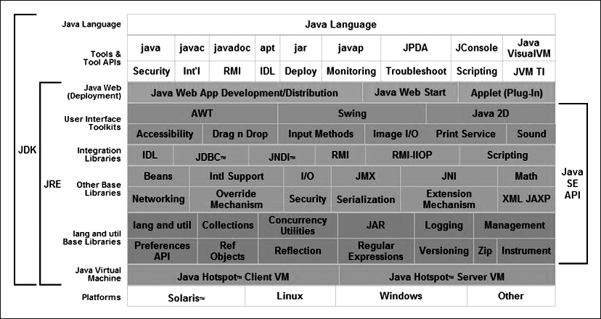

Slide 5
Podem veure Collections Framework (Collections), Reflection API (Reflection), Input/Output API (I/O), Abstract Window Toolkit (AWT), Graphical User Interface Components (Swing), Java Database Connectivity API (JDBC), Java archive file format (JAR), Input Method Framework (Input Methods), etc.
En aquest apartat ens centrarem en només dos parts molt concretes. Per una banda, una part molt important de “lang i util”, la centrada en el control i gestió d’errors: les excepcions. I d’altra banda, la ”Collections Framework”.

Slide 6
1.1-Excepcions
Si un programa ha d’accedir a un fitxer que es troba en un dispositiu determinat, el programador ha d’haver previst que el fitxer pot no ser accessible i, per tant, ha d’haver establert les alternatives d’execució enlloc de provocar una aturada brusca del programa.
S’anomena gestió d’excepcions el conjunt de mecanismes que un llenguatge de programació proporciona per detectar i gestionar els errors que es puguin produir en temps d’execució

Slide 7
La gestió d’excepcions no preveu mai els errors de sintaxi que es detecten en temps de compilació.
Hi ha dues maneres de gestionar les excepcions:
  De la manera tradicional,amb l’ajut d’instruccions condicionals que proporciona mecanismes de propagació de l’error cap a les funcions o mètodes que han cridat la funció o mètode.

Slide 8
Utilitzant construccions especials per a la gestió d’errors proporcionades pel llenguatge de programació, com és habitual en els llenguatges moderns com C++, Visual Basic i Java, que acostumen a proporcionar mecanismes de propagació de l’error cap a les funcions o mètodes que han cridat la funció o mètode en què s’ha produït l’error

Slide 9
Llenguatge Java
La màquina virtual llança (throw) un avís que el programador hauria de poder capturar (catch) per resoldre la situació problemàtica.

Slide 10
1.1.1-Tipus d'excepcions
El llenguatge Java distingeix entre error i excepció.
  Els errors corresponen a situacions irrecuperables, que no tenen solució i que no depenen del programador.
  les excepcions corresponen a situacions excepcionals que els programes es poden trobar en temps d’execució, i s’hi poden incloure, fins i tot, els errors de programació. El programador pot preveure cada tipus d’excepció i escriure el codi adequat per a la seva gestió.

Slide 11
El llenguatge Java engloba tots els possibles errors en la classe Error i totes les possibles excepcions en la classe Exception.
Les classes Error i Exception deriven, a la vegada, de la classe Throwable.
  En la classe Exception cal distingir dos grans subtipus d’excepcions:
1-Les excepcions implícites que la mateixa màquina virtual s’encarrega de comprovar durant l’execució d’un programa.
2-Les excepcions explícites (totes les de la classe Exception que no pertanyen a la subclasse RuntimeException).

Slide 12
1.1.2-Captura i tractament
“try – catch”. Aquest consisteix a col·locar el codi susceptible de generar (llançar) l’excepció que es vol capturar dins un bloc de codi precedit per la paraula reservada try i seguit de tants blocs de codi catch com excepcions diferents es volen capturar

Slide 13
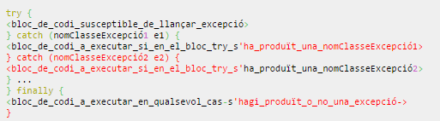

Slide 14
En cas de produir-se una excepció en el codi del bloc try, la màquina virtual avorta l’execució del codi del bloc try (no s’acabarà en cap cas) i comença a avaluar els diversos blocs catch,

Slide 15
Mètodes Throwable
Throwable getCause(); /* Retorna la causa o null */
String getMessage(); /* Retorna el missatge o null */
void printStackTrace(); /* Visualitza pel canal d'errors, el context en el que s'ha
produït l'error i la cascada de crides des del mètode main()
que han portat al punt en el que s'ha produït l'error */
String toString(); /* Retorna una curta descripció de l'objecte */

